Slide 1
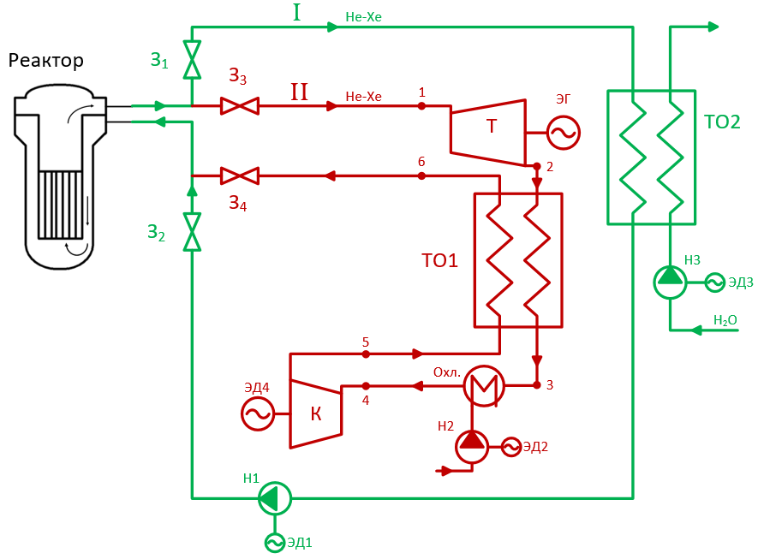
Разработанная тепловая схема АСММ на базе гелий-ксенонового цикла Брайтона с раздельным производством электрической и тепловой мощности
Тепловая схема АСММ на базе гелий-ксенонового цикла Брайтона с рекуперацией
Режим 1: Отпуск электрической мощности(без тепловой)
Генерация электрической мощности реализована на основе рекуперативного цикла Брайтона с рабочим телом – гелий-ксеноновой смесью, отбираемой непосредственно из реактора. Переключение потоков осуществляется запорно-регулирующей арматурой: задвижки № 3 и № 4 открыты, № 1 и № 2 закрыты. Рабочее тело после совершения работы в турбине возвращается в реакторную установку.
Режим 2: Отпуск тепловой мощности(без электрической)
Генерация тепловой мощности реализована в теплофикационном контуре. Теплоноситель первого контура (гелий-ксеноновая смесь) из реактора направляется в теплообменник ТО2 для передачи тепла в теплофикационный контур. Переключение потоков осуществляется запорно-регулирующей арматурой: задвижки № 1 и № 2 открыты, № 3 и № 4 закрыты. После передачи тепла теплоноситель первого контура возвращается в реакторную установку.
I – теплофикационный контур с гелий-ксеноном для отпуска тепла
II – контур цикла рекуперативного цикла Брайтона на гелий-ксеноне для отпуска электроэнергии

Slide 2
Постановка задачи моделирования (рекуперация He-Xe)
Табл.1 – Фиксированные параметры оптимизации
Табл.3 – Варьируемые параметры оптимизации анализа чувствительности
Параметр | Значение
Тепловая мощность реактора, МВт | 2.75
Температура на выходе из реактора, °C | 1060
Температура перед компрессором, °C | 35
Минимальная температура в точке пинча, °C | 5
Потери давления в рекуператоре, % | 4.553
Потери давления в реакторе, % | 0.0364
Потери давления в охладителе, % | 0.497
КПД турбины, % | 90
КПД компрессора, % | 83
Рабочее тело контура | He-Xe
Молярная масса смеси, г/моль (мольная доля Xe) | 40 (0.283)
Параметр | Диапазон | Шаг | Кол-во точек
КПД турбины η_{t}​, % | 85-95 | 5 | 3
КПД компрессора η_{c}, % | 75-90 | 5 | 4
Потери давления в рекуператоре Δp, % | 2-6 | 1 | 5
Минимальный температурный напор рекуператора в точке пинча ΔT, °C | 5-15 | 5 | 3
Общее количество точек анализа чувствительности |  |  | 18
Табл.4 – Необходимые графики
№ | График | Кол-во точек
1 | Зависимость КПД цикла от давления на входе в турбину и давления на выходе из турбины | 336
2 | Зависимость КПД цикла от температуры на входе в реактор | 150
3 | Зависимость КПД цикла от температуры точки пинча | 3
4 | Зависимость КПД цикла от потерь давления в рекуператоре | 3
5 | Карта чувствительности КПД цикла к изменению КПД турбины и компрессора | 12
Табл.2 – Варьируемые параметры оптимизации
Параметр | Диапазон | Шаг | Кол-во точек
Давление на входе в турбину​, МПа | 3-5 | 0.1 | 21
Давление на выходе из турбины​, МПа | 1-3 | 0.1 | 21
Температура на входе в реактор, °C | 650-800 | 25 | 7
Общее количество точек оптимизации |  |  | 4032

